Slide 1
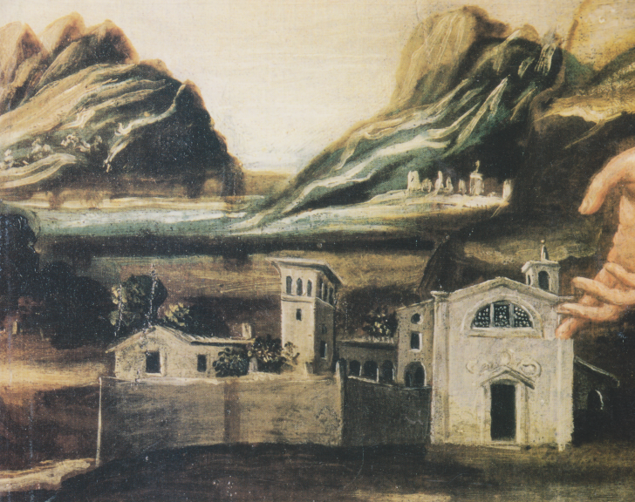
Tela di Francesco Mugrieri, 1656, chiesa di S. Bartolomeo di Somasca, 100X80. Torretta Amigoni a destra, Torre Benaglia al centro

Slide 2
Chiesa di S. Bartolomeo di Somasca, facciata finita il 1767

Slide 3
Chiesa di S. Bartolomeo di Somasca, Antonio Piccinelli, 1893

Slide 4
Somasca, ex-casa Ondei, cappella dell’Addolorata, chiesa della Madonna degli Orfani.

Slide 5
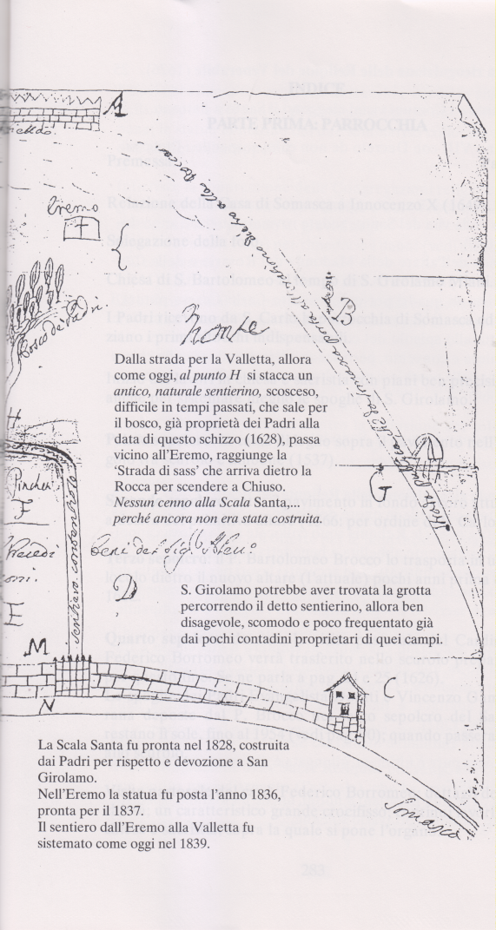

Slide 6
Somasca, San Girolamo con Ven. PP. Vincenzo Gambarana , sinistra, ed Evangelista Dorati, destra, quadro posto sopra il primo sepolcro del Santo a Somasca.

